Slide 1
Projeto Individual 1º Semestre
João Víctor Zinatto Sobral - SPTech

Slide 2
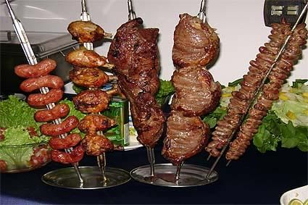
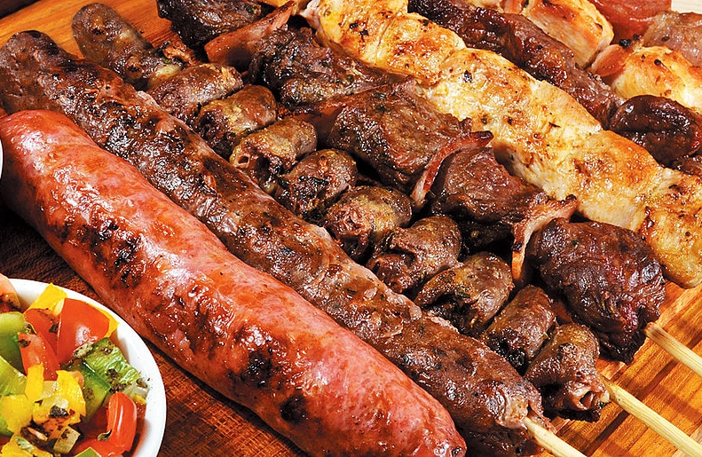
CHURRASCO BRASILEIRO
NO BRASIL O CHURRASCO NASCEU NO SÉCULO XVII PELOS TROPEIROS
CADA PAÍS TEM SEU TIPO DE CHURRASCO.

Slide 3
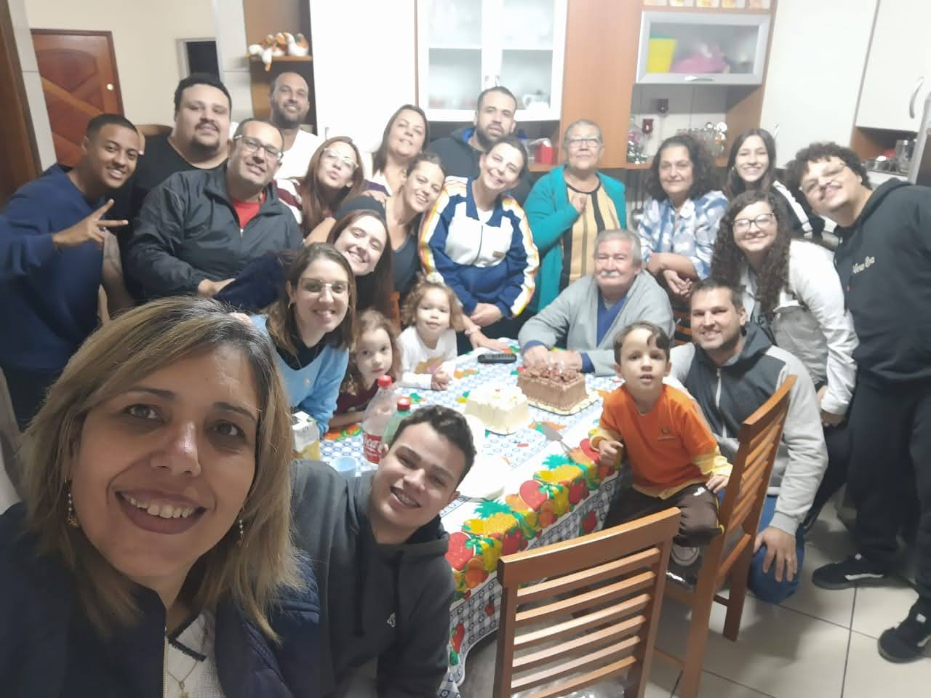
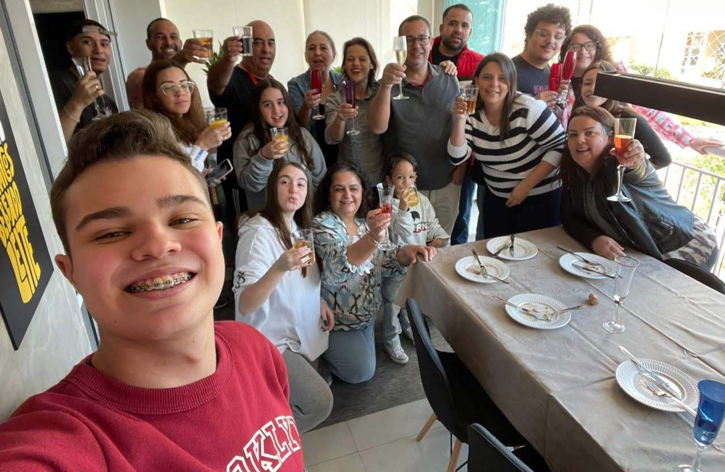
MINHA RELAÇÃO COM O CHURRASCO
COMIDA TÍPICA QUE LEMBRA REUNIÕES;
ESTAR COM A FAMÍLIA E AMIGOS;
COMIDA PREFERIDA.

Slide 4
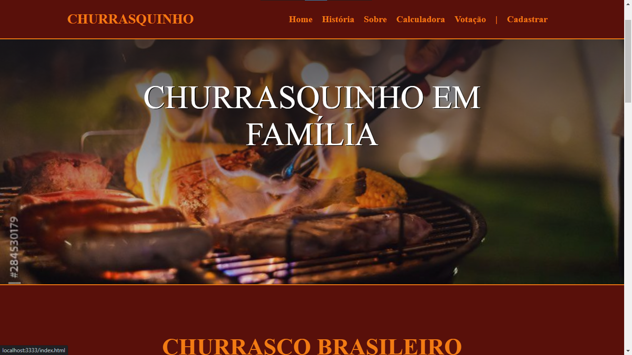
Site desenvolvido

Slide 5
DESAFIO E AGRADECIMENTOS

